Slide 1
ISPU
(Indeks Standar Pencemaran Udara)
Fibria Kaswinarni

Slide 2
Pengertian ISPU
Indeks Standar Pencemar Udara (ISPU)
Air Pollution Index (API)
Laporan kualitas udara kepada masyarakat untuk menerangkan seberapa bersih atau tercemarnya kualitas udara dan bagaimana dampaknya terhadap kesehatan setelah menghirup udara tersebut selama beberapa jam atau hari

Slide 3
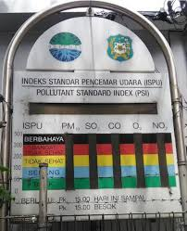
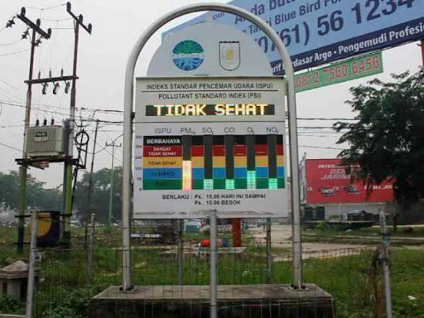
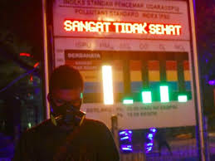
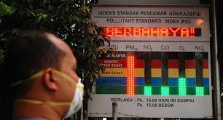

Slide 4
UU Tentang ISPU
KEPUTUSAN KEPALA BADAN PENGENDALIAN DAMPAK LINGKUNGAN
NOMOR: KEP- 107/KABAPEDAL/11/1997
TENTANG PEDOMAN TEKNIS PERHITUNGAN DAN PELAPORAN SERTA INFORMASI INDEKS STANDAR PENCEMAR UDARA

Slide 5
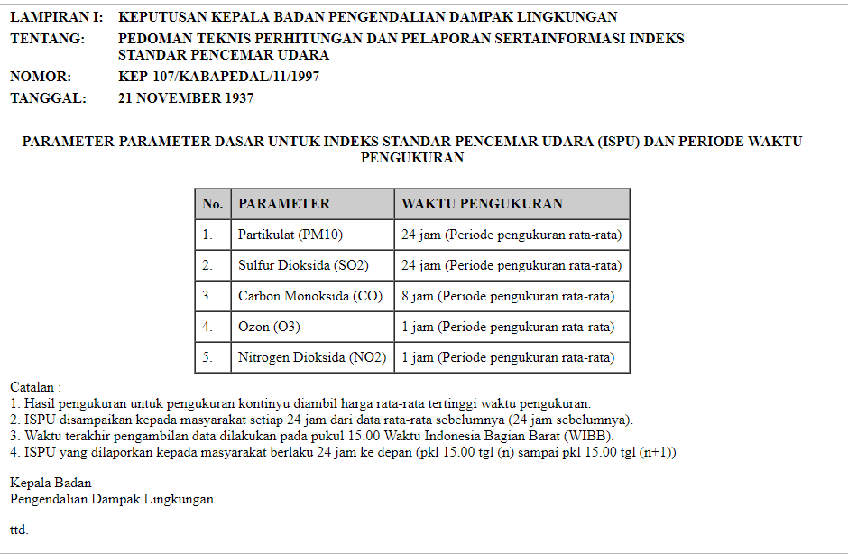

Slide 6
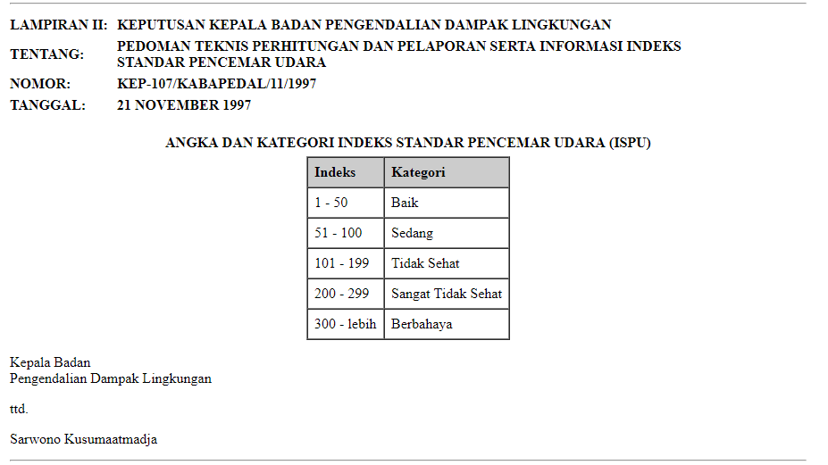

Slide 7
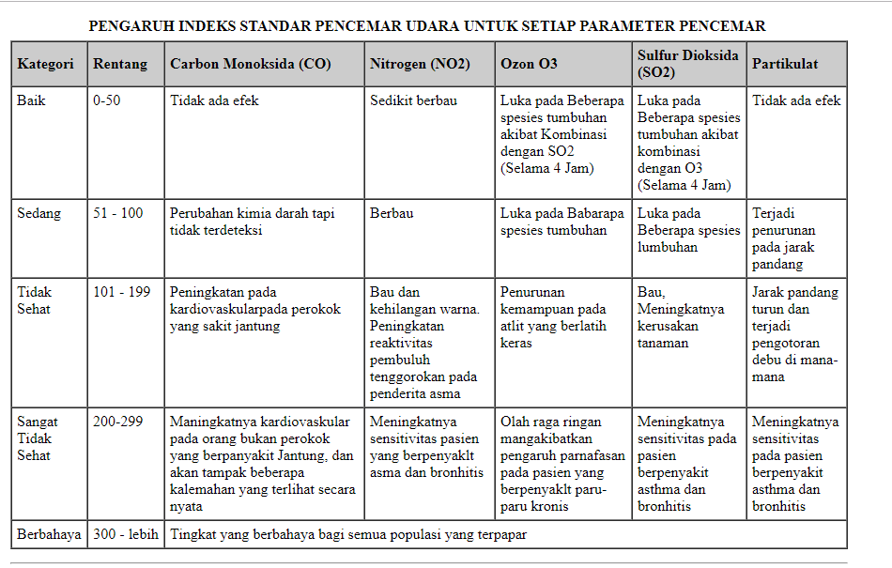

Slide 8
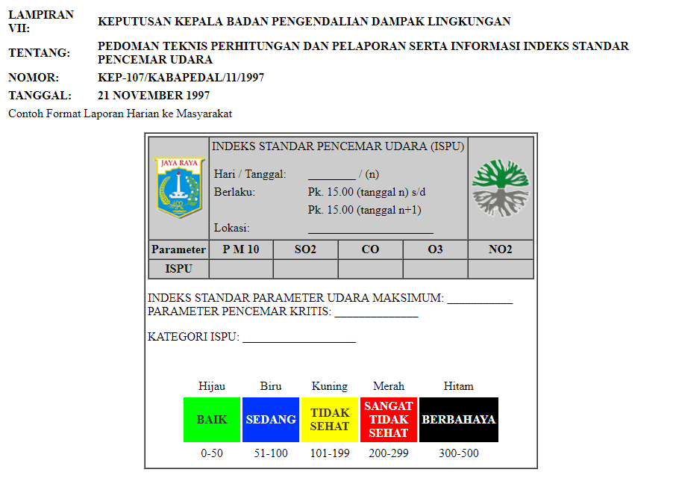

Slide 9
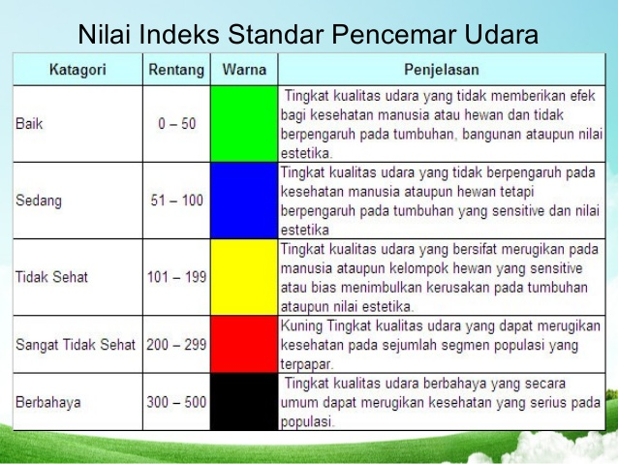

Slide 10
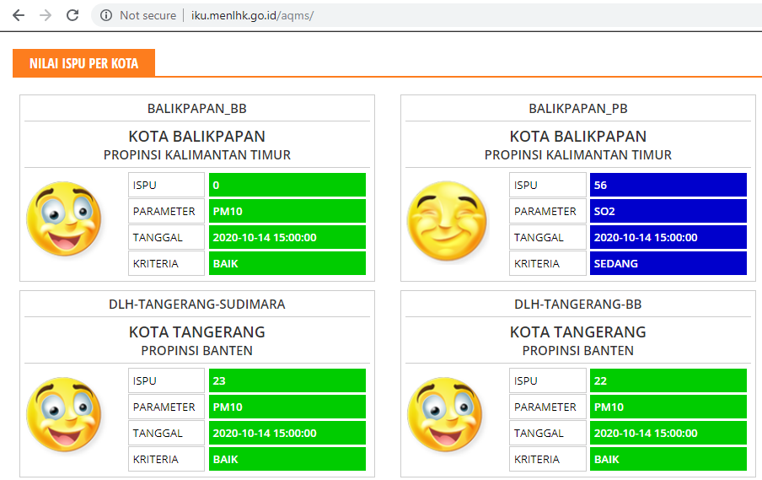

Slide 11
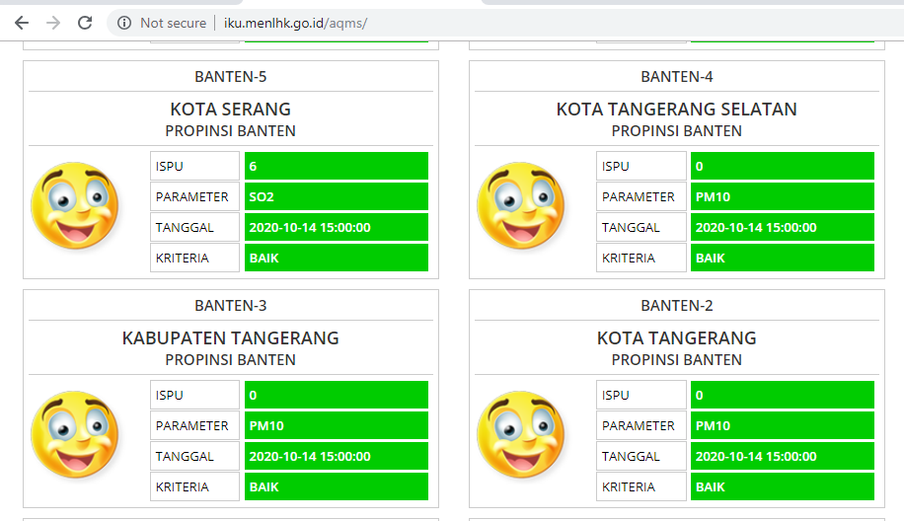

Slide 12
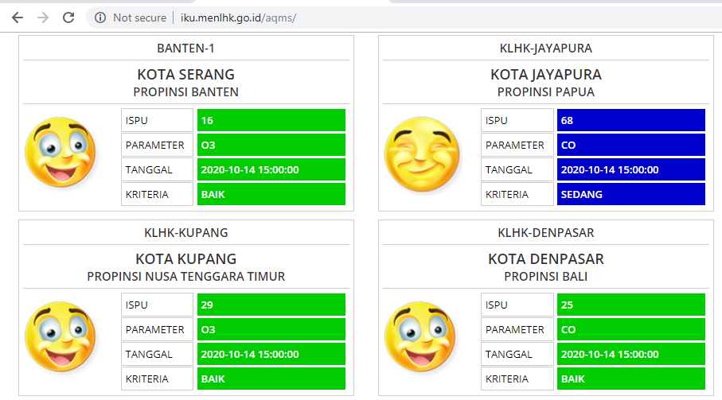

Slide 13
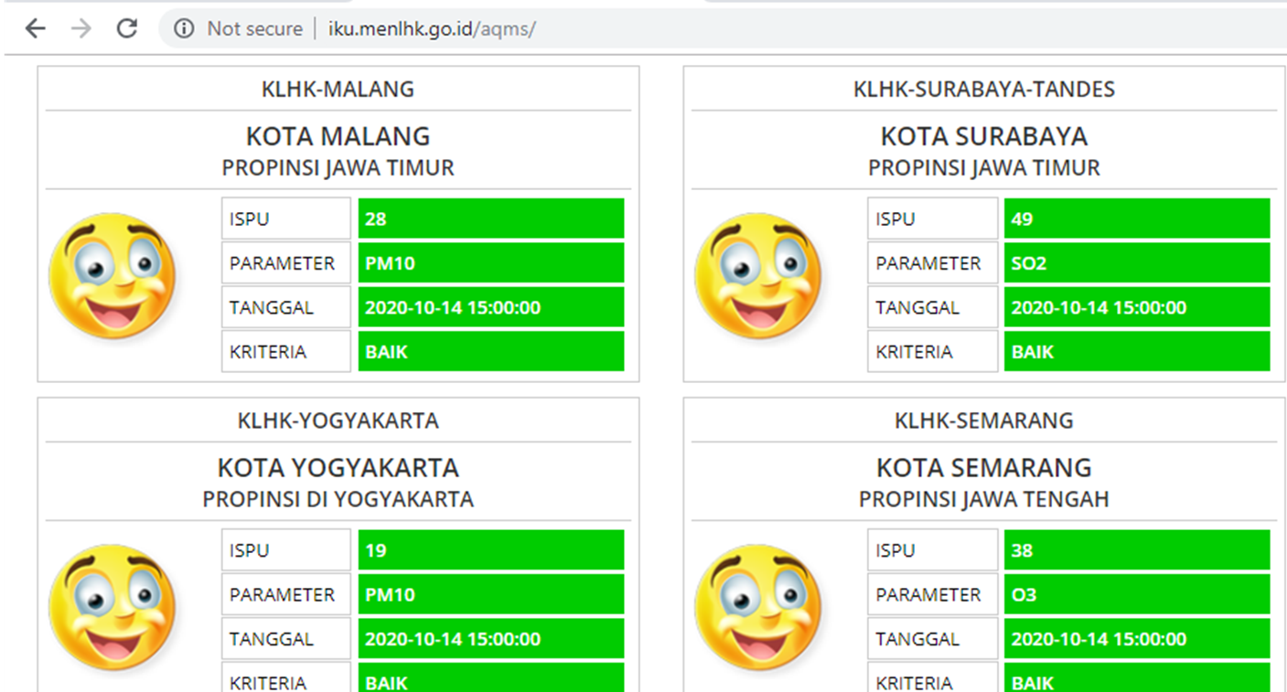

Slide 14
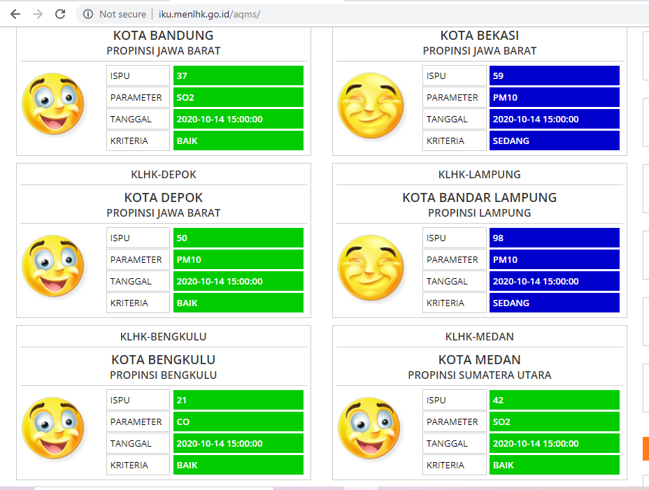

Slide 15
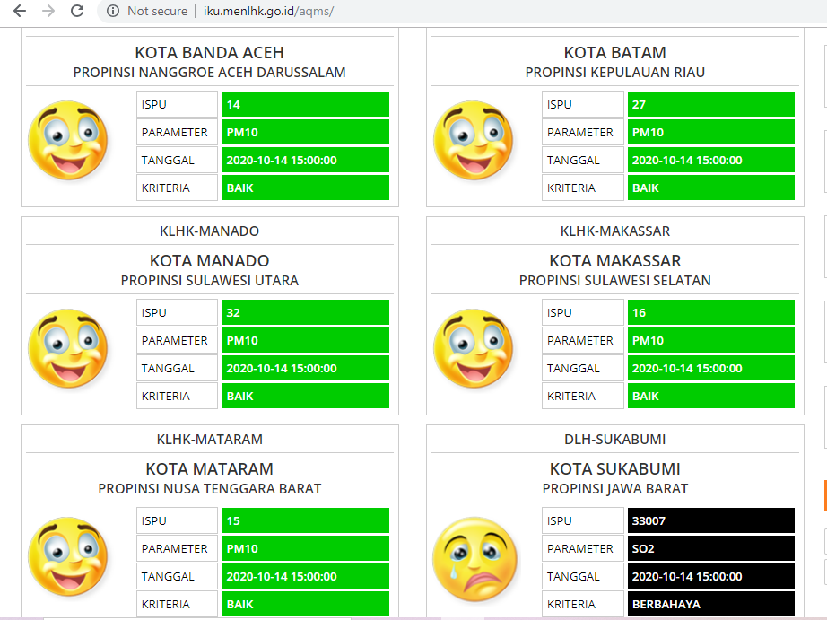

Slide 16
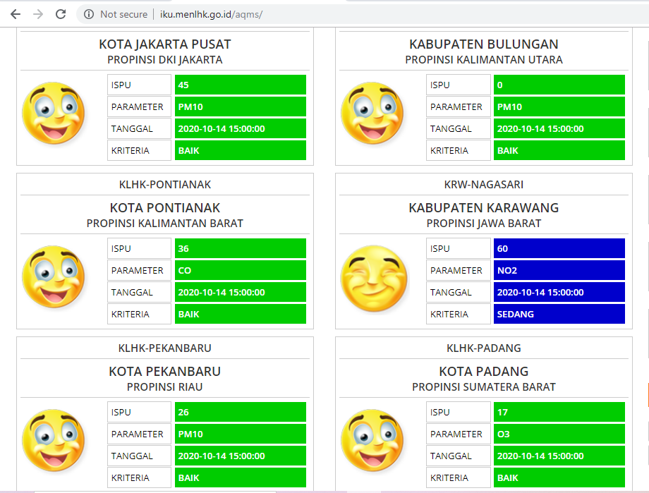

Slide 17
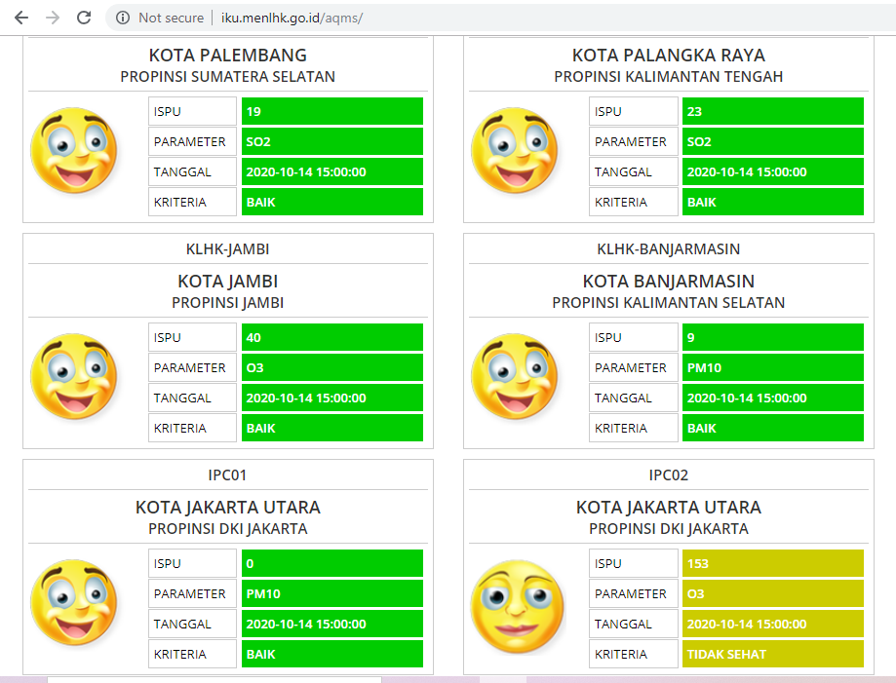

Slide 18
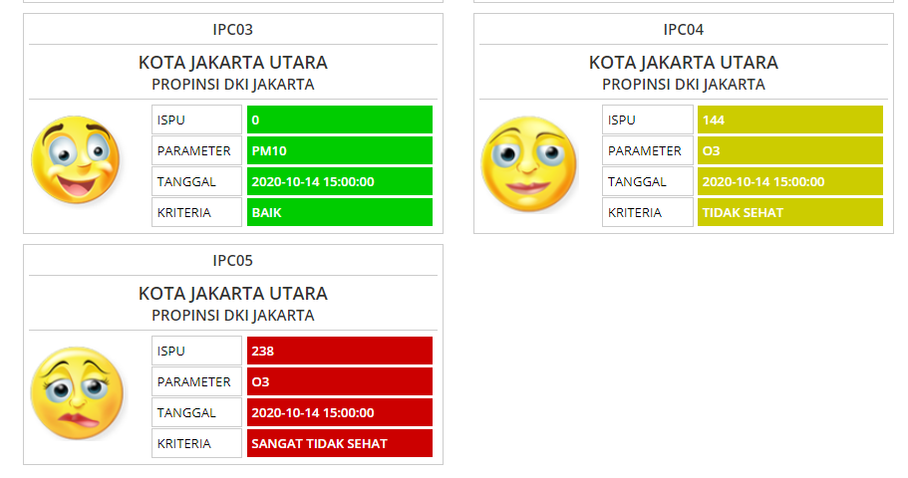

Slide 19
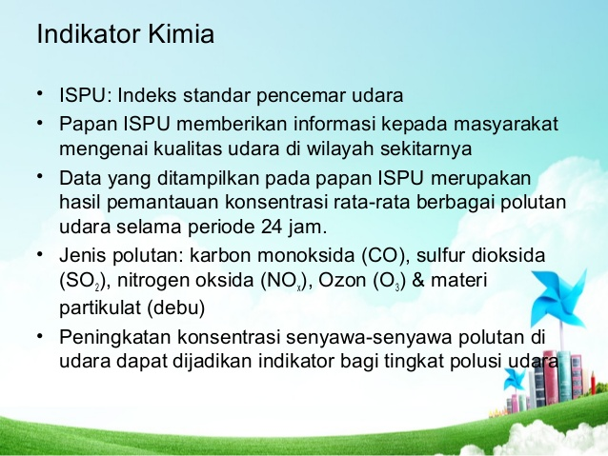

Slide 20
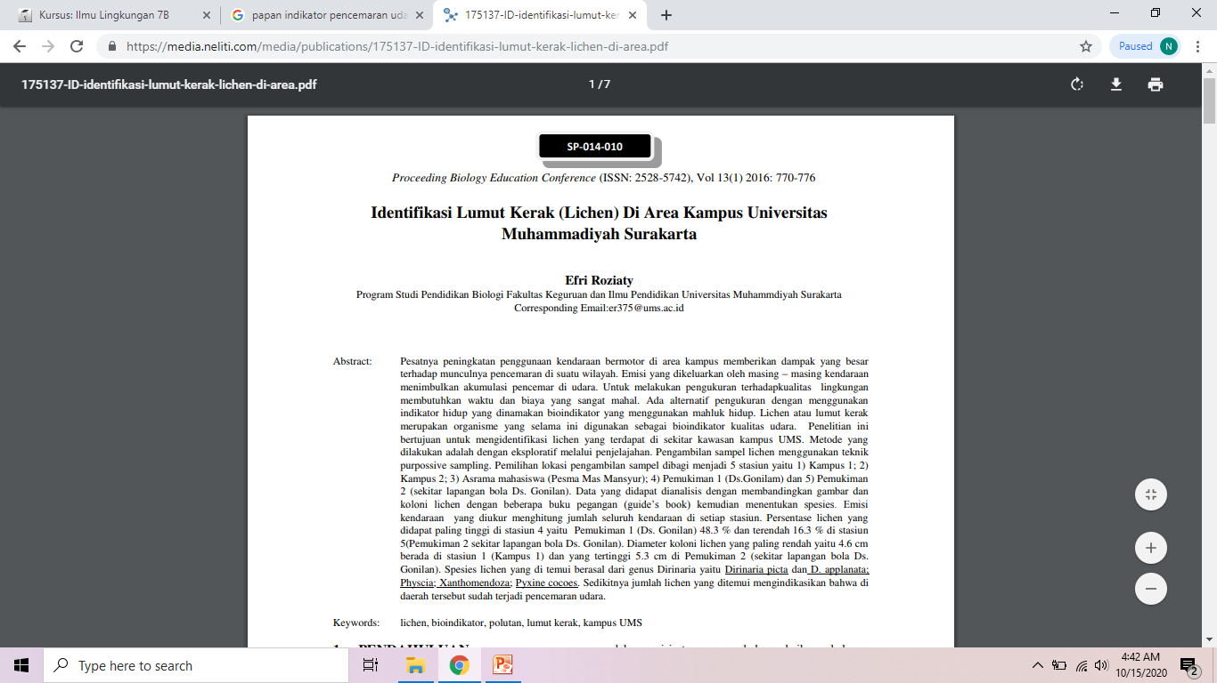
INDIKATOR BIOLOGI

Slide 21
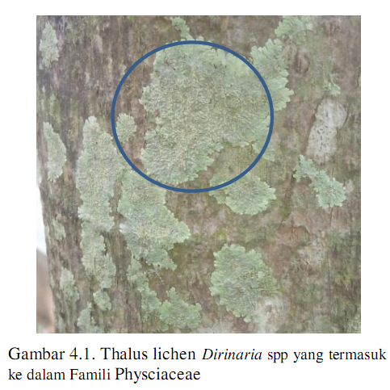
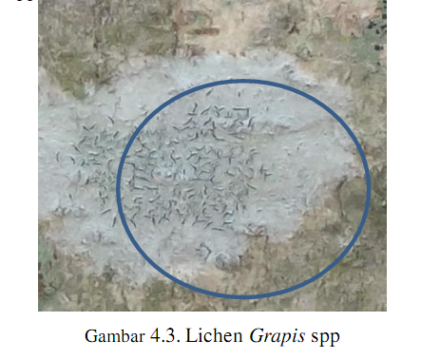

Slide 22
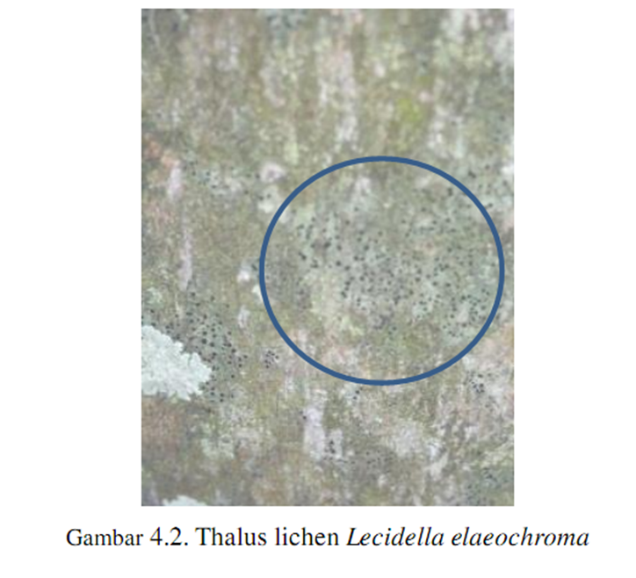
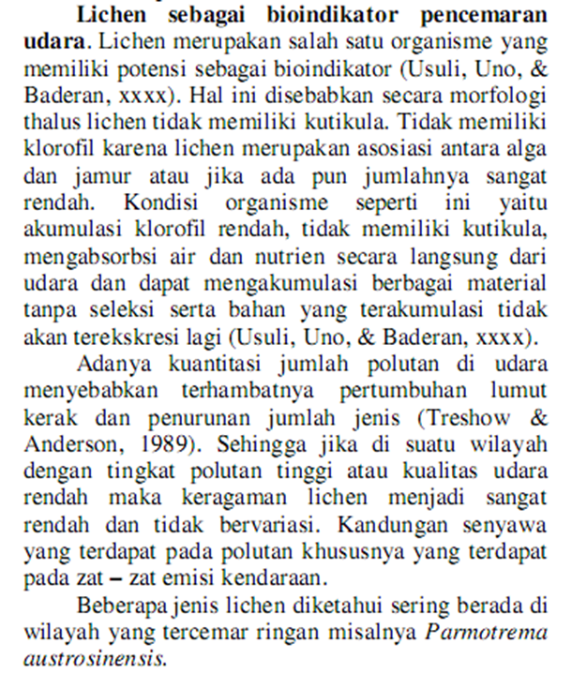

Slide 23
TERIMA KASIH

